Slide 1


CHỦ ĐỀ
3
TIẾT 3

Slide 2
5
Chọn từ ngữ để hoàn thiện câu và viết câu vào vở.
ngày khai trường
trống trường
báo hiệu
Năm nào cũng vậy, chúng em háo hức chờ đón .
(…)

Slide 3

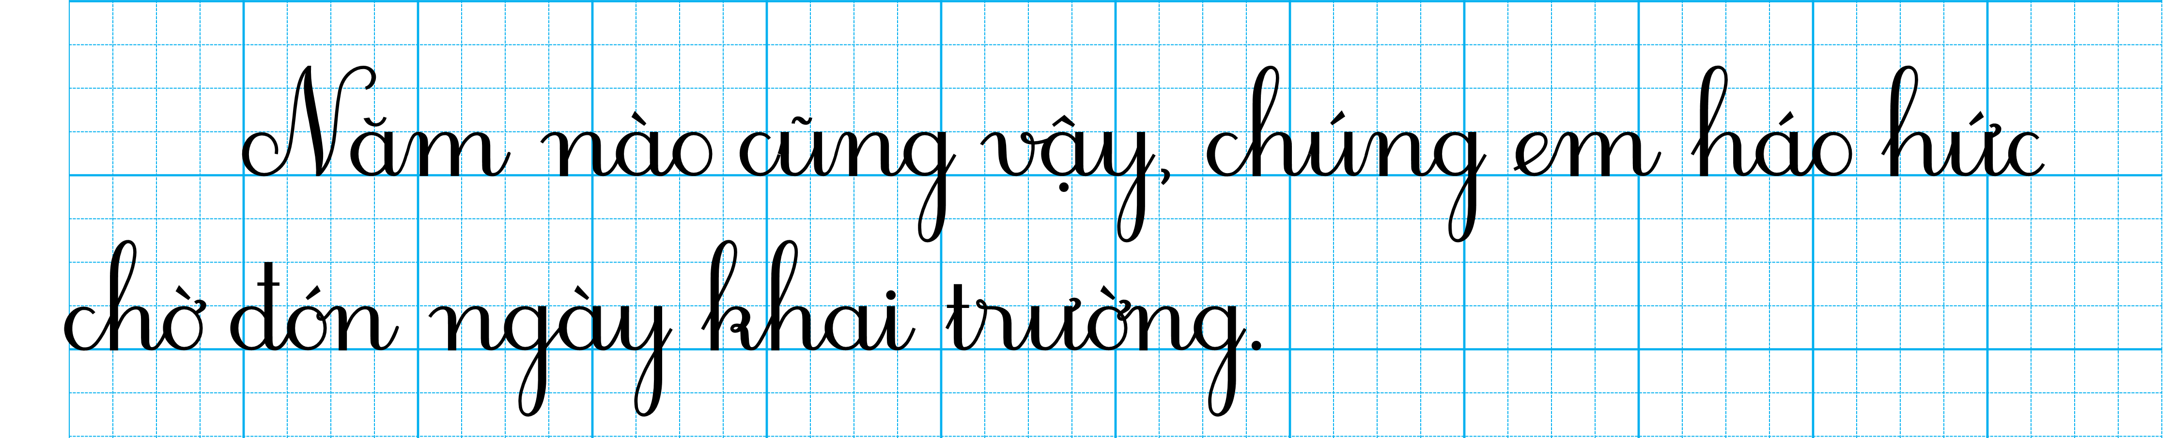

VIẾT

Slide 4
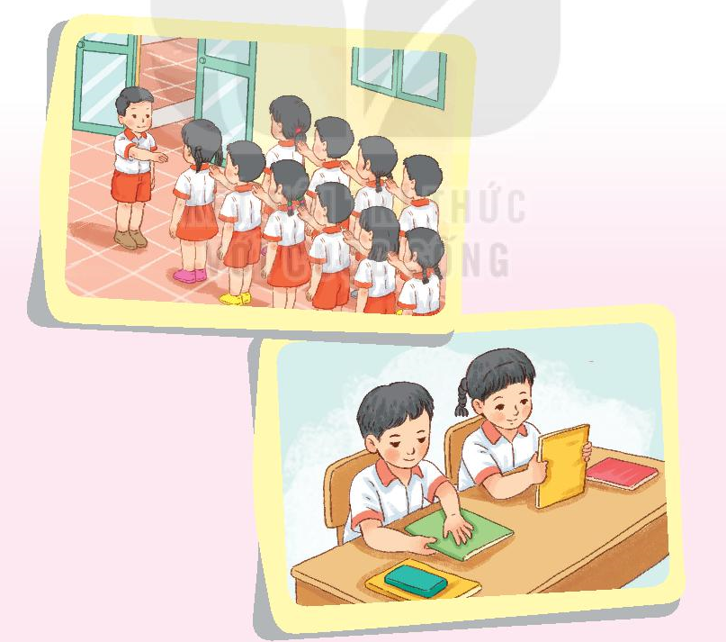
6
Quan sát tranh và dùng từ ngữ trong khung để nói theo tranh
xếp hàng
gấp sách vở

Slide 5
6
TRANH 1
xếp hàng
Notes:
Chúng em xếp hàng thật thẳng và đều để chuẩn bị vào lớp.

Slide 6
6
TRANH 2
gấp sách vở
Notes:
Chúng em gấp sách vở, cất vào cặp để về nhà.

Slide 7
CHỦ ĐỀ
3
TIẾT 4

Slide 8
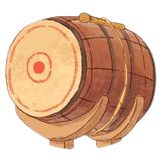
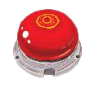
7
NGHE VIẾT
Thỉnh thoảng có chuông điện báo giờ học. Nhưng trống trường vẫn là người bạn gần gũi của học sinh.

Slide 9
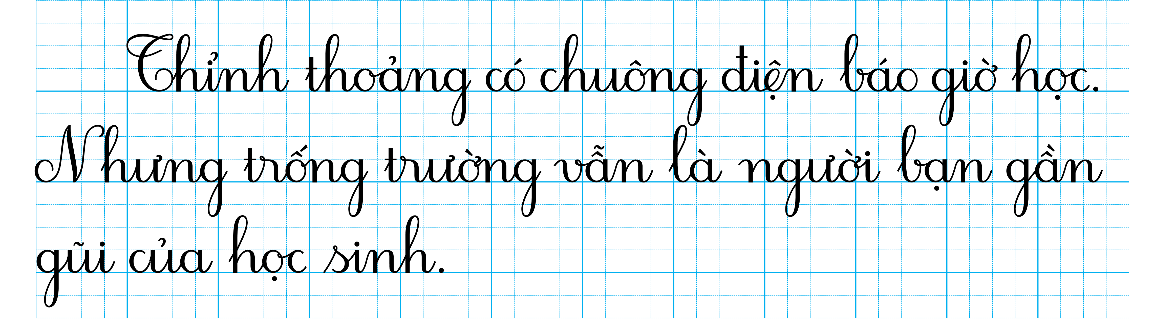
7
NGHE VIẾT

Slide 10
8
Tìm trong hoặc ngoài bài đọc Bác trống trường từ ngữ có tiếng chứa vần ang, an, au, ao
ang
an
au
ao

Slide 11
8
Tìm trong hoặc ngoài bài đọc Bác trống trường từ ngữ có tiếng chứa vần ang, an, au, ao
làng
ang
sáng
Notes:
Ngoài bài đọc: làng, sáng, vàng, hàng, trang, mạng…

Slide 12
8
Tìm trong hoặc ngoài bài đọc Bác trống trường từ ngữ có tiếng chứa vần ang, an, au, ao
bạn
an
…
Notes:
Trong bài đọc: bạn
Ngoài bài đọc: trán, màn, rán, cạn, hạn…

Slide 13
8
Tìm trong hoặc ngoài bài đọc Bác trống trường từ ngữ có tiếng chứa vần ang, an, au, ao
cau
au
…
Notes:
Ngoài bài đọc: cau, rau, hàu, báu, nhau, đau, sáu…

Slide 14
8
Tìm trong hoặc ngoài bài đọc Bác trống trường từ ngữ có tiếng chứa vần ang, an, au, ao
bao
ao
…
Notes:
Trong bài đọc: bao, vào, báo
Ngoài bài đọc: táo, não, bão, sao, mào…

Slide 15
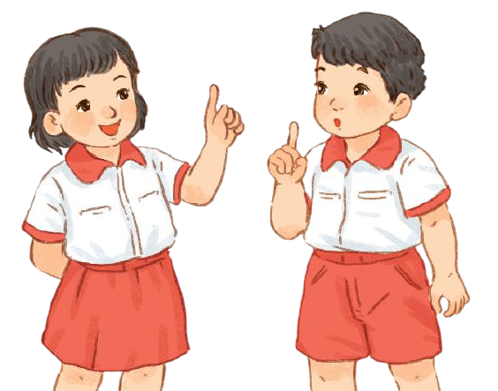

9
Đọc và giải câu đố:
- Ở lớp mặc áo đen, xanh
Với anh phấn trắng đã thành bạn thân.
( Là cái gì?)
Là cái bảng

Slide 16
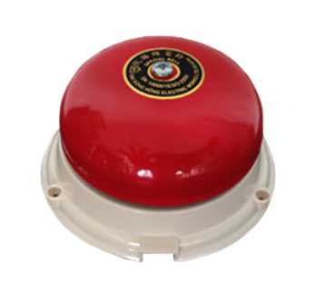
9
Đọc và giải câu đố:
- “Reng … reng” là tiếng của tôi
Ra chơi, vào học, tôi thời báo ngay.
( Là cái gì?)
Là cái chuông điện

Slide 17


